Slide 1

CNP :
Conseil National Professionnel
FSM
Fédération des Spécialités médicales

Slide 2

Missions de la FSM:
- coordonner des travaux sur des sujets d’intérêt commun afin d’encourager les approches transdisciplinaires et les synergies entre CNP en particulier dans le champ du DPC
et du maintien des compétences des médecins
- être force de propositions pour l’amélioration de la qualité des soins, de l’efficience des prises en charge
- assurer une représentation auprès des pouvoirs publics

Slide 3

Missions des CNP
Favoriser la convergence des orientations entre les différentes
composantes de la spécialité
Proposer des experts dans les domaines scientifiques et opérationnels liés à l’organisation et à l’exercice de la spécialité
Accompagner l’évolution des métiers et des compétences
Définir les orientations prioritaires pluriannuelles de DPC et les
parcours de DPC des spécialités
Jouer un rôle d’interface entre la spécialité et les autres acteurs de la
santé
Participer à la mise en place des registres de pratiques

Slide 4

Un peu d’histoire
Mai 2012 : G Socié réponse positive à la FSM pour la création du CNP d’hématologie
Mars 2013 : appel à candidature auprès des groupes coopérateurs
SFH 2013 : élection
Juin 2013 dépôt de l’association en préfecture
Octobre 2013 : réunion à Saint Louis
Mars 2014 : SFH réunion spécifique, explication CNP/ODPC
Juin 2014 : constitution de l’ODPC

Slide 5
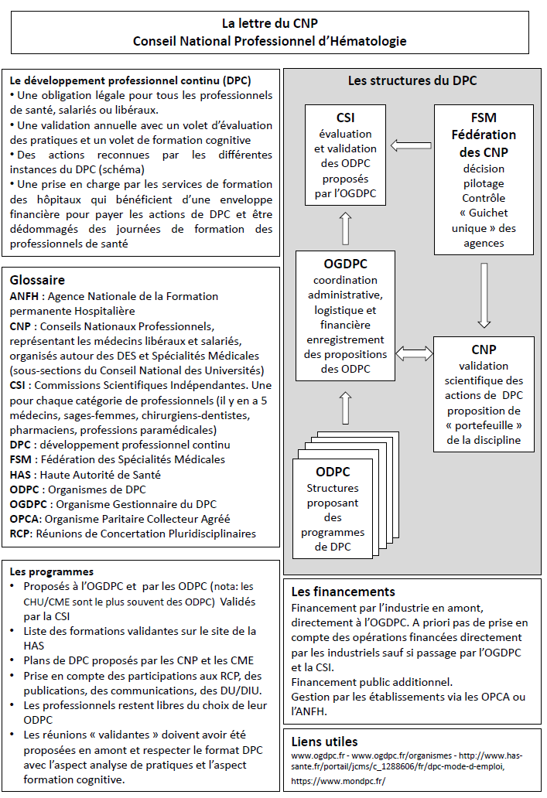

Février 2014

Slide 6


Et puis….
…. Rien!
…sauf la sollicitation régulière du CNP par la FSM à la demande des agences
…sauf la participation assidue aux réunions, CA et AG de la FSM qui aboutit
  à la reconnaissance par décret du 6 Janvier 2019 du rôle fédérateur de la FSM via les CNP
  au rôle effectif des CNP dans la recertification
  à un financement pérenne dans la loi de finances 2021

Slide 7
Le DPC bourbite….?

Slide 8
DPC et certification
Mars 2019 : création de l’Agence Nationale de DPC
Proposition de « parcours de DPC » par chaque CNP
Trames harmonisées par la FSM
Certification des nouveaux médecins à partir de 2021
Recertification tous les 5 ans

Slide 10

En pratique (?)
Orientations prioritaires (OP) pluriannuelles nationales
  Complétées par 3 à 6 OP issues du CNP
En 2019 :
  Annexe A (liste nationale)
    Juste prescription des examens complémentaires
    Annonce et accompagnement du diagnostic d’une maladie grave
  Annexe B (spécifique CNP)
    Intégration des innovations dans la pratique en hématologie maligne.
Exercice à refaire pour fin Avril
Pour valider : courrier du CNOM courant 2021

Slide 11

Questions???

